Slide 1
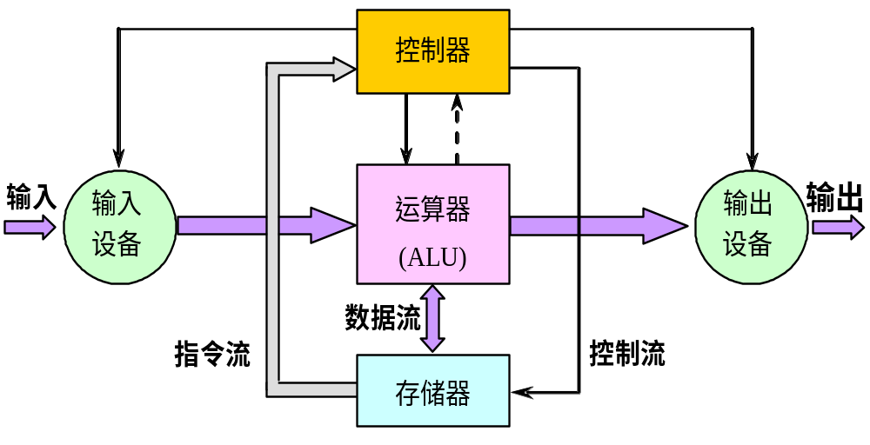
1.4 计算机系统结构的发展
1.4.1 冯·诺依曼结构
存储程序计算机的结构

Slide 2
1.4 计算机系统结构的发展
存储程序原理的基本点：指令驱动
  程序预先存放在计算机存储器中，计算机一旦启
  动，就能按照程序指定的逻辑顺序执行这些程序，
  自动完成由程序所描述的处理工作。
冯·诺依曼结构的主要特点
  以运算器为中心。
  在存储器中，指令和数据同等对待。
    指令和数据一样可以进行运算，即由指令组成的程
    序是可以修改的。
  存储器是按地址访问、按顺序线性编址的一维结
  构，每个单元的位数是固定的。

Slide 3
1.4 计算机系统结构的发展
  指令的执行是顺序的。
    一般是按照指令在存储器中存放的顺序执行。
    程序的分支由转移指令实现。
    由指令计数器PC指明当前正在执行的指令在存储器
    中的地址。
  指令由操作码和地址码组成。
  指令和数据均以二进制编码表示，采用二进制运算。

Slide 4
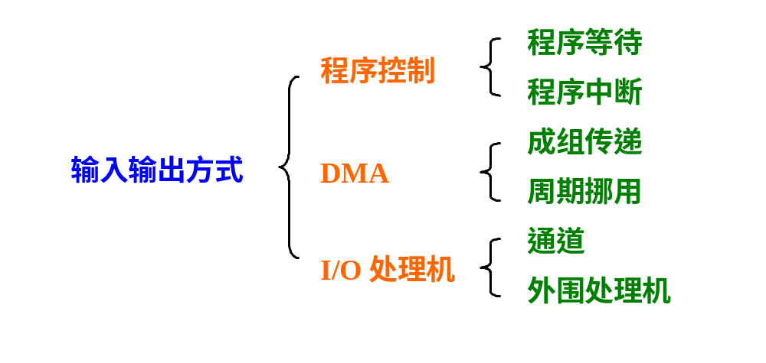
1.4 计算机系统结构的发展
对系统结构进行的改进
  输入/输出方式的改进
  采用并行处理技术
    如何挖掘传统机器中的并行性？
    在不同的级别采用并行技术。
    例如，微操作级、指令级、线程级、进程级、任务级等。

Slide 5
1.4 计算机系统结构的发展
  存储器组织结构的发展
    相联存储器与相联处理机
    通用寄存器组
    高速缓冲存储器Cache
  指令集的发展
  两个发展方向：
    复杂指令集计算机（CISC）
    精减指令集计算机（RISC）

Slide 6
1.4 计算机系统结构的发展
1.4.2 软件对系统结构的影响
  软件的可移植性：一个软件可以不经修改或者只
  需少量修改就可以由一台计算机移植到另一台计算机上正确地运行。差别只是执行时间的不同。
  我们称这两台计算机是软件兼容的。
  实现可移植性的常用方法
    采用系列机，模拟与仿真，统一高级语言 。

Slide 7
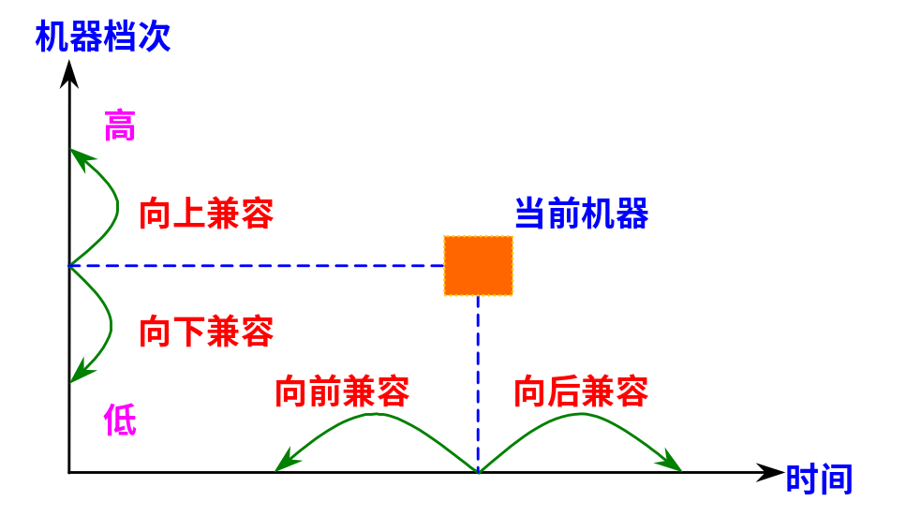
`
1.4 计算机系统结构的发展
系列机
  由同一厂家生产的具有相同的系统结构，但具
  有不同组成和实现的一系列不同型号的机器。
    较好地解决软件开发要求系统结构相对稳定与器
    件、硬件技术迅速发展的矛盾。
  软件兼容

Slide 8
1.4 计算机系统结构的发展
    向上（下）兼容：按某档机器编制的程序，不加修改
    就能运行于比它高（低）档的机器。
    向前（后）兼容：按某个时期投入市场的某种型号机
    器编制的程序，不加修改地就能运行于在它之前
    （后）投入市场的机器。
向后兼容是系列机的根本特征。
  兼容机：由不同公司厂家生产的具有相同系统结
  构的计算机 。

Slide 9
1.4 计算机系统结构的发展
模拟和仿真
  使软件能在具有不同系统结构的机器之间相互移植。
    在一种系统结构上实现另一种系统结构。
    从指令集的角度来看，就是要在一种机器上实现
    另一种机器的指令集。
  模拟：用软件的方法在一台现有的机器（称为宿主机）上实现另一台机器（称为虚拟机）的指令集。
    通常用解释的方法来实现。
    运行速度较慢，性能较差。

Slide 10
1.4 计算机系统结构的发展
  仿真：用一台现有机器（宿主机）上的微程序
  去解释实现另一台机器（目标机）的指令集。
    运行速度比模拟方法的快
    仿真只能在系统结构差距不大的机器之间使用

Slide 11
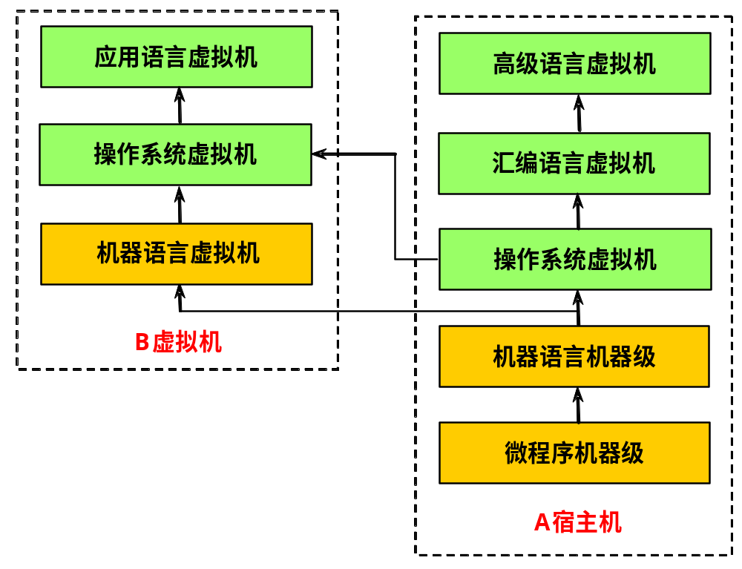
模拟

Slide 12
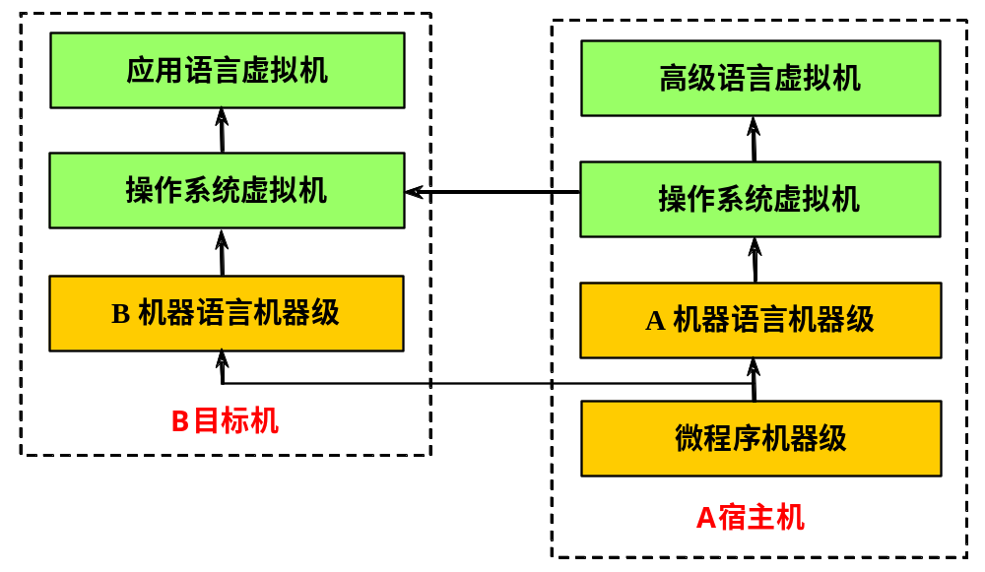
仿真

Slide 13
1.4 计算机系统结构的发展
统一高级语言
  实现软件移植的一种理想的方法
  较难实现

Slide 14
1.4 计算机系统结构的发展
1.4.3 器件发展对系统结构的影响
摩尔定律
  集成电路芯片上所集成的晶体管数目每隔18个
  月就翻一番。
计算机的分代主要以器件作为划分标准。
  它们在器件、系统结构和软件技术等方面都有各
  自的特征。
  SMP：对称式共享存储器多处理机
  MPP：大规模并行处理机

Slide 15
分代 | 器件特征 | 结构特征 | 软件特征 | 典型实例
第一代 （1945—1954年） | 电子管和继电器 | 存储程序计算机 程序控制I/O | 机器语言 汇编语言 | 普林斯顿ISA， ENIAC，IBM 701
第二代 （1955—1964年） | 晶体管、磁芯 印刷电路 | 浮点数据表示 寻址技术 中断、I/O处理机 | 高级语言和编译 批处理监控系统 | Univac LAPC， CDC 1604， IBM 7030
第三代 （1965—1974年） | SSI和MSI 多层印刷电路 微程序 | 流水线、Cache 先行处理 系列机 | 多道程序 分时操作系统 | IBM 360/370， CDC 6600/7600， DEC PDP-8
第四代 （1975—1990年） | LSI和VLSI 半导体存储器 | 向量处理 分布式存储器 | 并行与分布处理 | Cray-1，IBM 3090，DEC VAX 9000，Convax-1
第五代 （1991年—） | 高性能微处理器高密度电路 | 超标量、超流水 SMP、MP、MPP 机群 | 大规模、可扩展 并行与分布处理 | SGI Cray T3E， IBM SP2，DEC AlphaServer 8400

Slide 16
1.4 计算机系统结构的发展
1.4.4 应用对系统结构的影响
不同的应用对计算机系统结构的设计提出了不同的要求
应用需求是促使计算机系统结构发展的最根本的动力
一些特殊领域：需要高性能的系统结构
  高结构化的数值计算
    气象模型、流体动力学、有限元分析
  非结构化的数值计算
    蒙特卡洛模拟、稀疏矩阵
  实时多因素问题
    语音识别、图像处理、计算机视觉

Slide 17
1.4 计算机系统结构的发展
  大存储容量和输入输出密集的问题
    数据库系统、事务处理系统
  图形学和设计问题
    计算机辅助设计
  人工智能
    面向知识的系统、推理系统等
计算机性能随时间下移

Slide 18
1.4 计算机系统结构的发展
1.4.5 系统结构的生命周期
系统结构的生命周期：从诞生、发展、成熟到消亡
  从硬件成熟到系统软件成熟大约需要5～7年的时间
  从系统软件成熟到应用软件成熟，大约也需要5～7年时间。
  再过5～7年的时间，这种系统结构就不会作为主流系统结构存在了。
Intel的x86系列微处理器中32位系统结构的发展

Slide 19
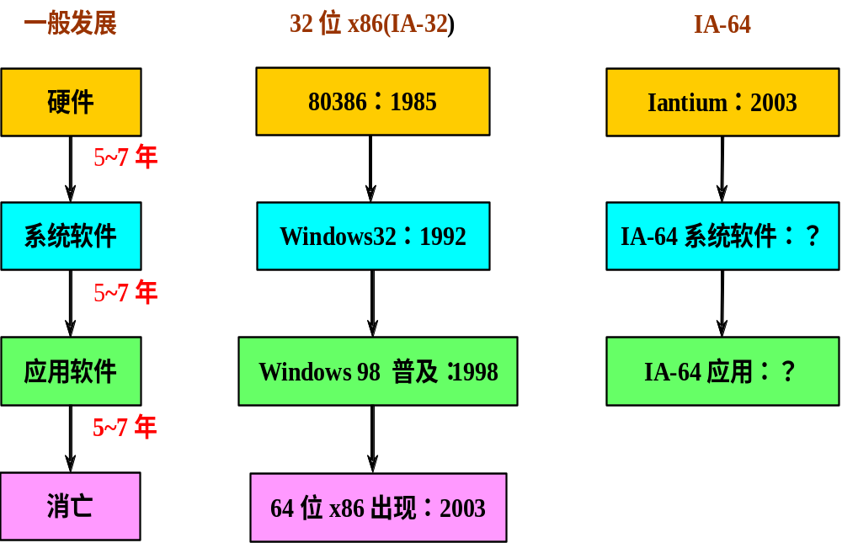
1.4 计算机系统结构的发展

